Slide 1
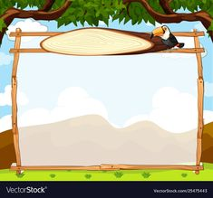
PHÒNG GIÁO DỤC VÀ ĐÀO TẠO QUÂN LONG BIÊN TRƯỜNG MẦM NON THẠCH CẦU
Hoạt động phát triển ngôn ngữ
Đề tài: Dạy trẻ đọc thơ : “ Bé vào lớp 1”
Lứa tuổi: 6 - 6 tuổi)

Slide 2
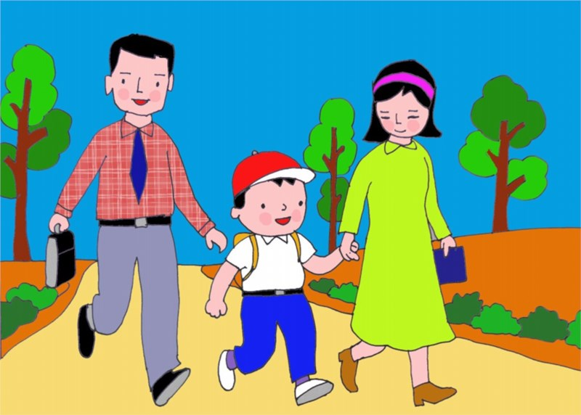
Sáng nay bé dậy sớm
Đến trường cùng má ba

Slide 3
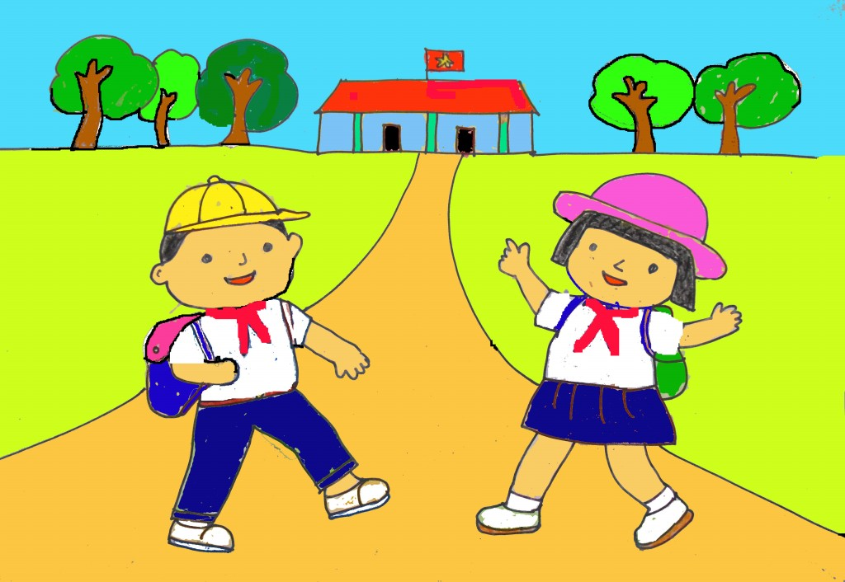
Bé được vào lớp 1
Chao ôi thích thích là
Trời mùa thu xanh thẩm
Lồng lộng lá cờ bay

Slide 4
Sao cái gì cũng đẹp Cũng đáng yêu thế này Trường trang hoàng lộng lẫy
Bạn đông ơi là đông

Slide 5
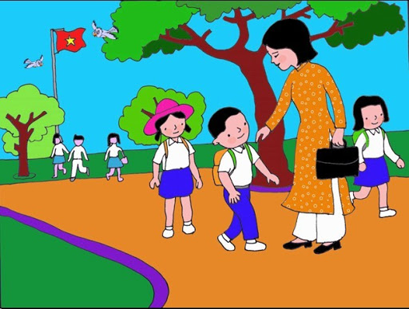
Cô dắt bé vào lớp Trong niềm vui phập phồng Ôi hôm nay vui quá Bé lên lớp 1 rồi

Slide 6
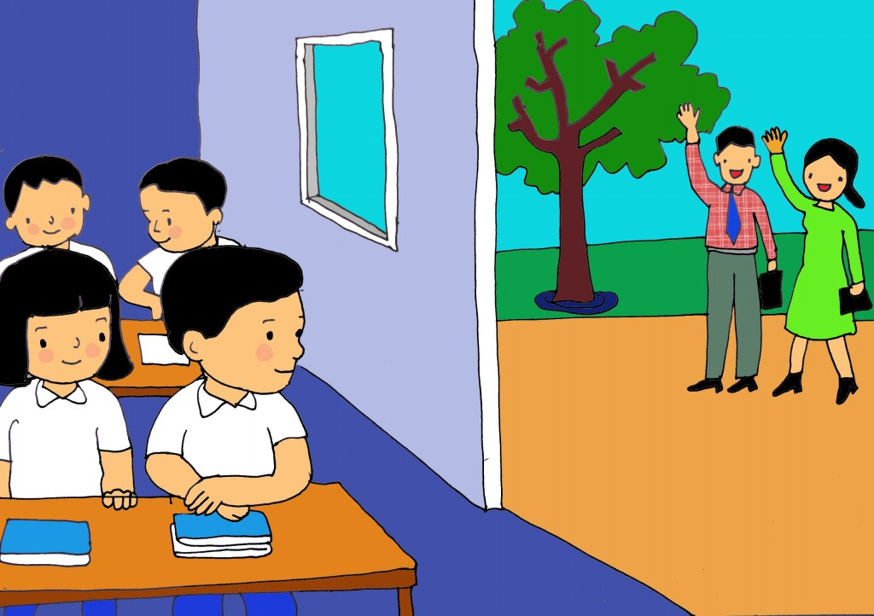
Ngoài kia ba và má Nhìn bé cười thật tươi

Slide 7
Ô số bí mật
1
2
3
4
5

Slide 8
Hết

